Slide 1
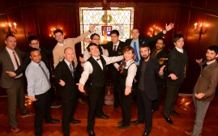
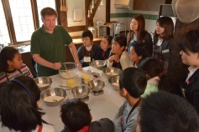
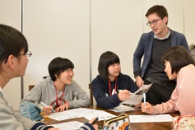
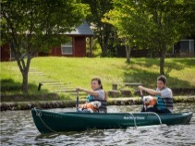
英国文化体験とアクティビティ体験【福島県】
出発地：各地
日次 | 行 程 | 宿泊
1 | 各地＝＝（昼食）＝＝ブリティッシュヒルズ（開校式、英国文化体験、語学学習等、テーブルマナー体験） ＝＝ブリティッシュヒルズ泊 | 福島県 ブリティッシュ ヒルズ
2 | 宿泊地＝＝ブリティッシュヒルズ（レッスン続き）＝＝ブリティッシュヒルズ泊 | 福島県 ブリティッシュ ヒルズ
3 | 宿泊地＝＝（15分）＝＝エンゼルフォレスト那須白河（アクティビティ体験/昼食）＝＝各地
東北ルートマップ
ブリティッシュヒルズ
エンゼルフォレスト那須白河
（凡例） ・・・：徒歩 ■□■□：JR ＝＝＝：バス ～～～：船舶 －－－：航空機
ブリティッシュヒルズ
エンゼルフォレスト那須白河
英語力の向上と異文化への理解は、今後、国際社会の一員としての役割を担う子どもたちにとって大切な要素です。スポーツや料理などを通して、ネイティブ・スピーカーによる英語に触れることで、国際人に必要なコミュニケーションのコツやマナーを身につけることができます。また、実際に使ってみることで、通じる楽しさや英語を学ぶことの意義を実感することができます。
エンゼルフォレスト那須白河は、ありのままの大自然を活かした広大な敷地の中に「コテージ」をはじめとする愛犬と一緒に楽しめる多彩な施設が点在する複合リゾート施設です。

